Slide 1
Жеңіл атлетика Қазақстандағы даму тарихы

Slide 2
Тарихы
Жеңіл атлетиканың тарихы ежелгі дүние дәуіріндегі халықтардың іс әрекетінен басталады. Табиғи қозғалыстар, яғни, жүру, тұру, секіру адам бұлшық еттерінің қозғалысы адамзат пайда болған дәуірден бастау алады. Мәліметтерге сүйенсек, жеңіл атлетикадан жарыс біздің эрамызға дейінгі 776 жылы өткізілген. Бұл туралы Ежелгі Грек олимпиада ойындары туралы жазбаларда анық жазылған.
Сол замандарда жарыс тек ұзын-сонар алаңда жүгіру жарысымен шектелген. Ерлер мен әйелдар арасындағы бәсеке жеке-жеке өткізіліпті. Гректер жұдырық түйістіретін спорт түрі мен күресті ауыр атлетикаға жатқызған. Бұрынғы атлеттердің жетістігі жүгіру шапшаңдығымен өлшенген. Бізге алғашқы олимпиадалық чемпиондардың Ежелгі Грекиядан шыққаны белгілі. Бұл шара біздің эрамызға дейінгі 776 жылы өткізілген. Онда атлеттер тек жүгіру спорт түрінен бақ сынаған. Додаға 192 метрді бағындырған жалғыз атлет жеңімпаз аталған екен. Жеңіс тұғырынан көрінген азамат Элида қаласында жай ғана даяшы болған.
Ал, жеңіл атлетика алғаш рет Англияда ұйымдастырылған. 1837 жылдары жарысқа түскендер 2 метр қашықтықта жүгірген. Оған қатысушылар Регби қаласындағы колледжде білім алып жатқан жастар болған. Итон, Оксфорд, Кембридж, Лондондағы оқу орындарында да спорттық жарыстан жиі өтіп тұрған. Кейіннен бағдарламаға қысқа қашықтықта жүгіру, ұзындықта және биіктіктен секіру сынды шарттар енгізіді. 1865 жылы Лондон атлетика клубы құрылды. Бұның негізінде тұңғыш рет жеңіл атлетикадан ел чемпионаты өтті.1880 жылы Англияда Британ империясының шеңберінде әуесқойлар атлет қауымдастығы негізін қалады. Ал, АҚШ-та 1868 жылы Нью-Йорк қаласында алғашқы атлет клубы ашылды. Сол жылдары Америкада атлетиканың дамуына үлес қосқандардың басым дені университет ошақтары болды. 1880-90 жылы жеңіл атлетика жеке дара спорт түрі ретінде күллі Еуропаға кең таралды.1896 жылы өткен олимпиада ойындары жеңіл атлетиканың дамуына орсан жол ашты.

Slide 3
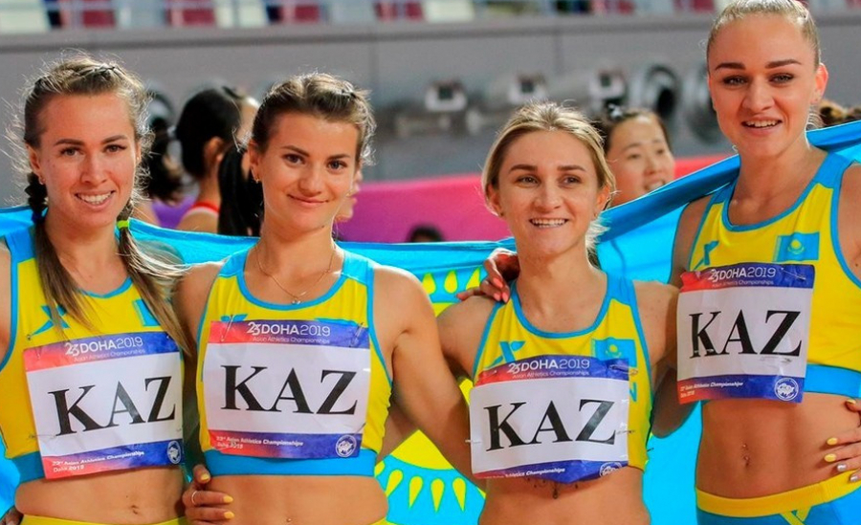
Қазақстанда алғашқы ресми жеңіл атлетикалық жарыс — Бүкілқазақстандық 1-спартакиада 1928 жылы Петропавл қаласында өтті. Республикада жеңіл атлетикадан тұңғыш рет КСРО-ның спорт шебері атағын Ш.Бекбаев алды (1943). Қазақстанның жеңіл атлеттері Олимпия ойындарында, дүниежүзілік чемпионаттар мен халықаралық жарыстарда жоғары нәтижелерді көрсетіп, жеңімпаздар мен жүлдегерлер атанды. Олар: Е.Кадяйкин, Ұ.Қосанов, Ә.Тұяқов, В.Савинков, Л.Кононова, С.Исабаев, Б.Күреңкеев, В.Муравьев, В.Савин, В.Солдатенко, Л.Микитенко, А.Бадранков, т.б. Қазақстандықтар арасында Олимпиялық ойындарға тұңғыш қатысқан спортшы Е.Кадяйкин болды. Тәуелсіз елімізге тұңғыш алтын медальді 2000 жылы Сиднейде (Австралия) өткен 27-Олимпиялық ойындарда кедергі арқылы жүгіруші О.Шишигина әкелді.

Slide 4
Эстафета дегеніміз...
Эстафета — қатысушылар бірінен соң бірі кезеңдерден өтіп, бір-біріне қашықтықта қозғалу кезегін беретін спорттық топтық тәртіп жиынтығы. Жеңіл атлетикада кезеңнен кезеңге өту эстафеталық таяқша немесе таспаны (экиден) бір-біріне берілуі арқылы, ал шаңғы спорт түрлерінде атлеттің қолының тиюімен жүзеге асады. Жүзуде бортқа қол тигізу арқылы келесі кезеңге өту мүмкіндігі беріледі. Эстафеталық топтың мақсаты - межеге бірінші болып жету.

Slide 5
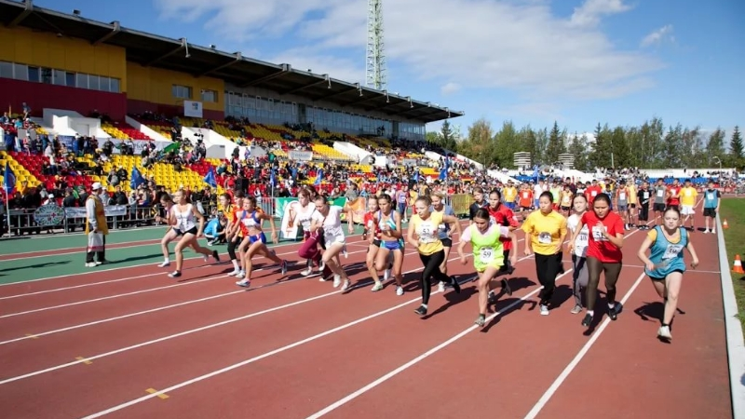
Эстафеталық жүгіру
Эстафеталық жүгіру – бірнеше адамнан құралған команданың жүгіруі. Мұнда қатынасушылар қашықтықтың өздеріне тиісті бөлігін кезікпен жүгіреді. Бірінші кезеңде тұрған жүгіруші сөреде ұзындығы 30 см. Диаметрі 3-4 см. Эстафеталық таяқшаны алады. Оны ол өз кезегінің аяғында өз командасының кезекте тұрған жүгірушісіне береді, сөйтіп өз кезегін аяқтайды.Таяқшаны алған бала өзінің сатысын жүгіріп өтеді, мұның аяғында эстафеталық таяқшаны үшінші жүгірушіге береді. Əрбір команданың ең соңғы қатысушысы эстафеталық таяқшаны ұстап, мəре сызығынан жүгіріп өтеді, бұдан соң мəреде тұрған төрешіге келіп, оған эстафета таяқшасын əкеліп тапсырады. Барлық сатыларда эстафетаны беру тек эстафетаны беру аймағында ғана орындалуы керек. Ол үшін мұны жақсы көрінетін сызықтармен белгіліп қою қажет. Эстафеталық жүгірудің барлық қиындығы, жақсы жүгіретін балалар үшін де, жүгіруді тоқтатпай, эстафетаны беру аймағында эстафеталық таяқшаны беру болып табылады.

Slide 6
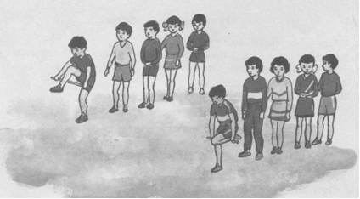
Қарсы жүгіру эстафетасы
12-15 жастағы балалар үшін жарыса жүгіру эстафетасы неғұрлым жеңіл келеді, мұнда белгілі бір команданың жүгірушілері тең екі топқа бөлініп, əрбір қатысушының жүгіріп өтуіне тура келетін қашықтықта бір-біріне қарама-қарсы орналасады.Жүгірушілер орналасқан орынға сырыққа жалауша ілініп қойылады. Сырықтың биіктігі 150 см-ден 180 см-ге дейін болады. Бірінші жүгіруші
эстафеталық таяқты бір ұшынан оң қолына ұстап,екінші жүгірушіге қарсы, алға қарай аласа немесе биік сөреден жүгіруді бастайды.

Slide 7
Екінші жүгіруші оң қолын алға қарай созып, жалаудың сол жағына тұрады. Екінші жүгірушіге жақындап жүгіріп келіп (яғни алда тұрған жалаудың жанындағы кезектегі), екі-үш адыа қалғанда эстафеталық таяқша бар оң қолын алға созады. Кезекте тұрған жүгіруші алға қарай созылған қолына көзін айырмай қарайды, жалаудың сол жағынан жүгіріп өтіп, эстафеталық таяқшаны оң қолынан алады. Эстафетаны қабылдаушы оң қолын бірдей бүгіп, оны саусақтарымен қысып алады жəне қолын жалаудың сол жағынан алға қарай шығарады да, кезектегі жүгірушіге қарай қатты жүгіре бастайды. Эстафета таяқшасын алған үшінші жүгіруші төртінші жүгірушіге қарай жүгіреді жəне т.с.с. ал соңғы жүгіруші эстафетамен бірге өтуге тиісті, қарама-қарсы жақтағы жалаудың сызығына қарай жүгіреді.

Slide 8
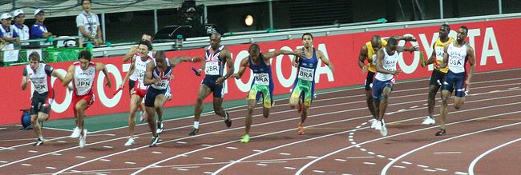
Шеңбер бойынша эстафета.
Шеңбер бойынша эстафетада барлық жүгірушілер бір бағытта жүгіреді. Кезекке тұрған жгіруші (эстафетаны қабылдаушы) жүгірушіге бет жағын қаратып емес, арқа жағын қаратып тұрады. Сонымен қатар эстафетаны бір орында тұрып емес, жүгіріп бара жатып қабылдайды. Эстафетаны жиырма метрлік аймақта береді. Ол жолға көлденең сызылған, анық көрінетін екі сызықпен белгіленеді

Slide 9
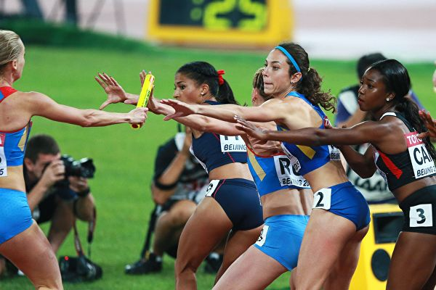
Шеңбер бойынша эстафета қалай жүргізіледі? Бірінші болып жүгіруші төменгі сөреден жүгіруді бастайды. Кезектегі жүгіруші эстафета беру аймағының басталуын белгілейтін сызықтың жанында өзінің серігін күтіп тұрады. Эстафета таяқшасын берушіге эстафета беру аймағының басталуына 4-6 см, қалғанда эстафетаны қабылдайтын жүгіруші өз жолының сол жағына таман жақын, барынша жылдам жүгіре бастайды. Бұл эстафетаны берушінің оңға, қатарласа жатқан жолға шығып кетпеуі үшін жасалады. Ал ереже бойынша өз жолынан шығып кетуге рұқсат етілмейді. Эстафетаны беруші зонаның аяғына дейін 8-5 м, қалғанда эстафетаны қабылдаушыны қуып жетуі керек. Сол кезде ол эстафетаны беруге əсір екендігін білдіріп, белгі береді.

Slide 10
Эстафетаны беруші өзінің барлық назарын эстафета қабылдаушының оң қолына аударады. Артқа қарай созылған қолды көре салысымен, тез қимыл жасап, эстафетаның бас жақ ұшын оны қабылдаушының қолына жеткізіп береді., осыдан кейін ғана өзінің жолы бойынша жүгіруді аяқтайды. Өз жолынан басқа жолға команданың барлық жүгірушілері эстафетаны алып, эстафетаны берген адамнан алға қарай жүгіріп өткеннен кейін ғана шығуға рұқсат етіледі.Эстафетаны алған жүгіруші кідіртпестен, дереу эстафетаны сол қолына ауыстырып алып, өз командасының кезектегі тұрған жүгірушісіне беру үшін жүгіріп кетеді.

Slide 11
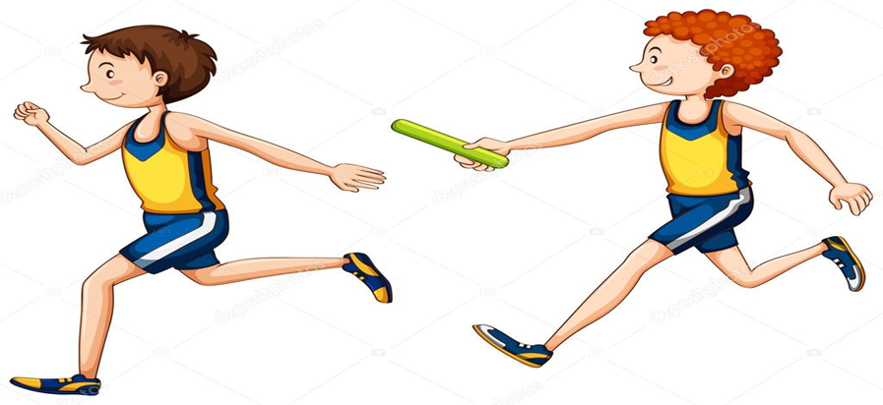
Эстафеталық жүгірудің техникасын үйренуге тек жүгіруге дайарлығы болған жағдайда кірісуге болады. Бастапқы эстафета беру техникасын бір орында, содан кейін адымдап жүру, ақырын жүру кезінде жəне жүгіру кезінде үйрену керек. Тез жүгірген кезде эстафетаны беруді үйрене отырып, 20 метрлік аймақ ішінде таяқшаны беруге дағдыланған жөн. Эстафета техникасын жəне төменде сөз еткелі отырған кедергілермен жүгіру техникасын жақсы меңгеруге осыларға ұқсас қозғалыс-қимыл ойындарының көп септігі бар.

